Slide 1
Nicodème rencontre Jésus Jean 3.1-21
Support visuel pour raconter l’histoire

Slide 2
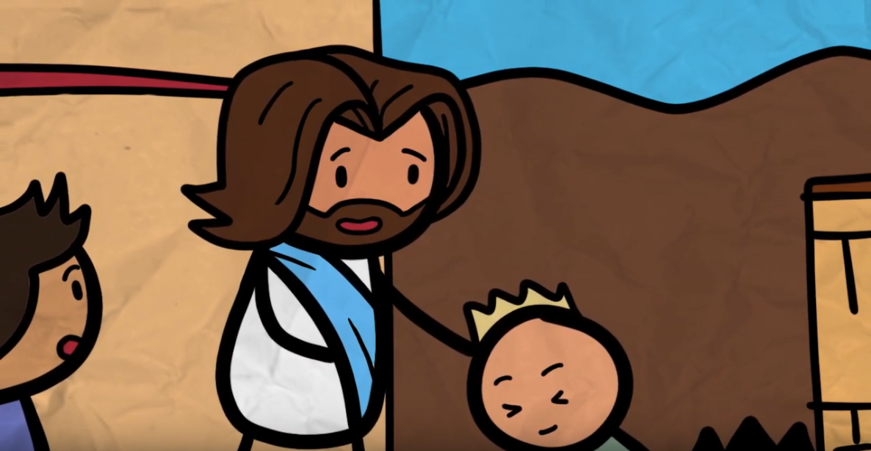
Notes:
Jésus annonce la bonne nouvelle : Dieu aime les hommes et Il a envoyé son Fils pour les sauver. Jésus guérit des malades et pardonne des péchés.

Slide 3
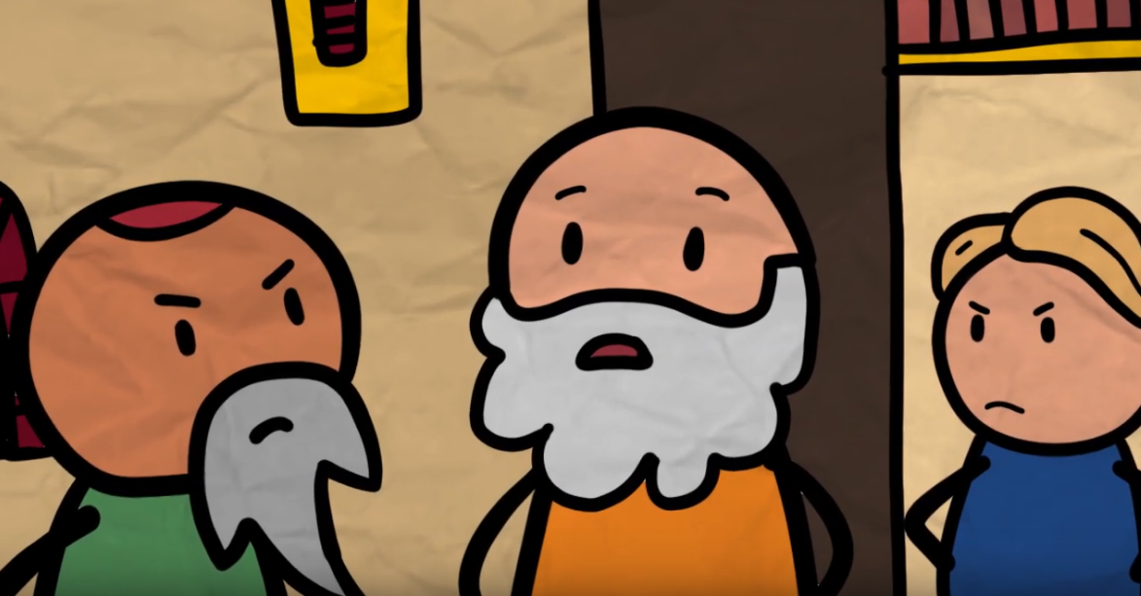
Notes:
Les pharisiens ne sont pas contents. Ils ne croient pas à ce que dit Jésus. Ils croient qu’ils faut obéir à toutes les lois de Dieu pour être pur aux yeux de Dieu. Mais Jésus dit qu’Il peut pardonner les péchés et qu’il faut seulement croire au Fils de Dieu.

Slide 4
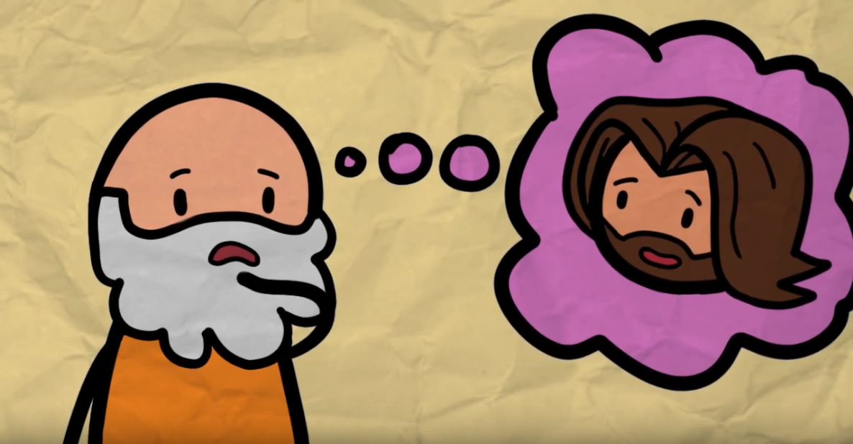
Notes:
L’un des pharisiens s’appelle Nicodème. Il aimerait bien parler un peu plus avec ce Jésus, car il a plein de questions.

Slide 5
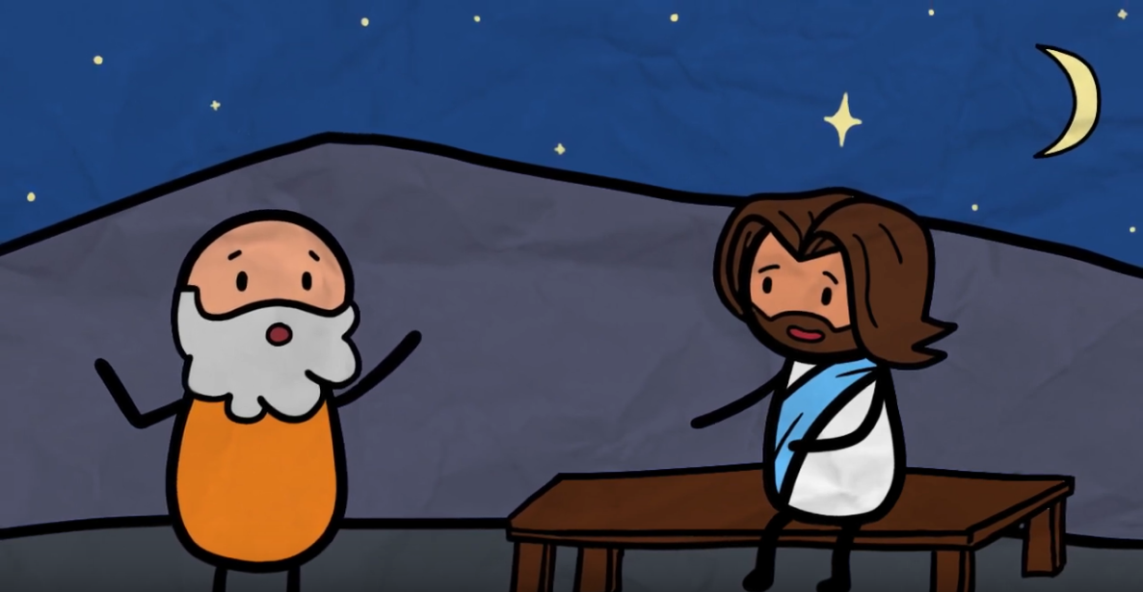
Notes:
Pendant la nuit, il va voir Jésus. Il dit : “Je crois que Dieu est avec Toi, car Tu fais des miracles. Personne ne peut faire des miracles sans Dieu. Mais j’ai beaucoup de questions.”

Slide 6
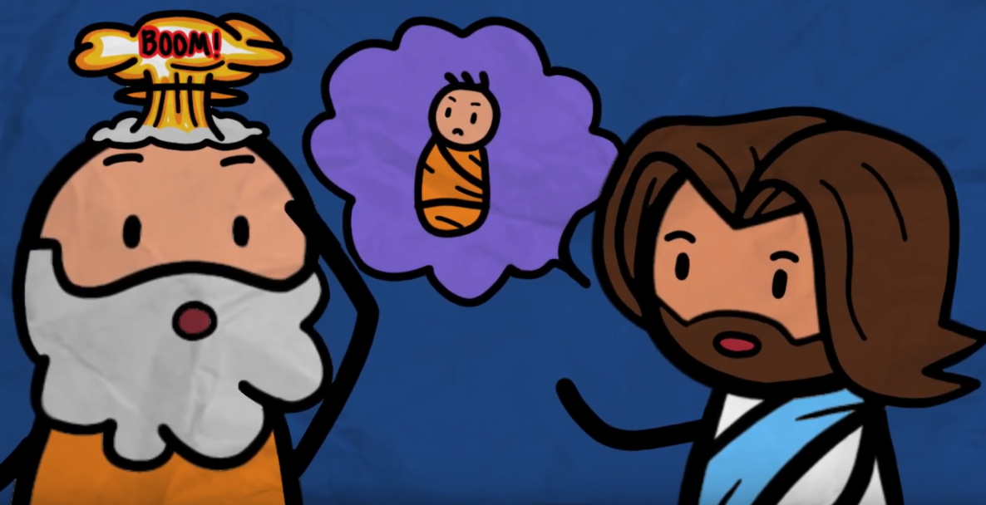
Notes:
Alors Jésus lui explique tout. Il faut être né de nouveau. Nicodème n’y comprend rien. Comment un adulte peut-il redevenir un bébé ? Mais Jésus ne parle pas d’un vrai bébé ou d’une vraie naissance. Il veut dire que tu dois complètement changer ta manière de vivre. C’est comme si tu recommences ta vie à zéro, comme les bébés viennent de commencer leur vie.

Slide 7
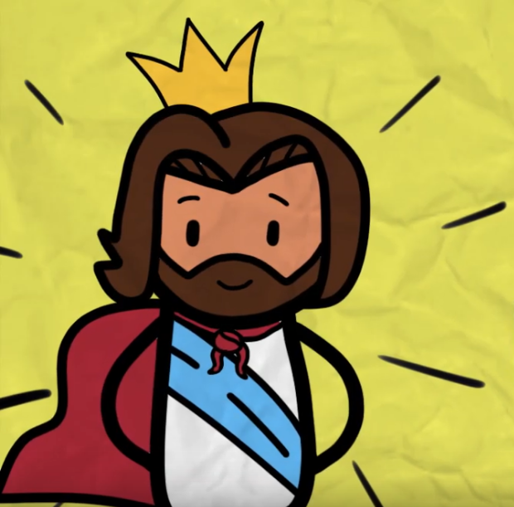
Notes:
Pour recommencer ta vie à zéro, il faut croire que Jésus est le Messie, le Fils de Dieu. Il peut pardonner tes péchés. Et tu peux commencer à vivre d’une autre manière, avec Dieu. Dieu te donnera son Saint-Esprit pour croire en Jésus et pour t’aider à vivre comme Dieu le souhaite.

Slide 8
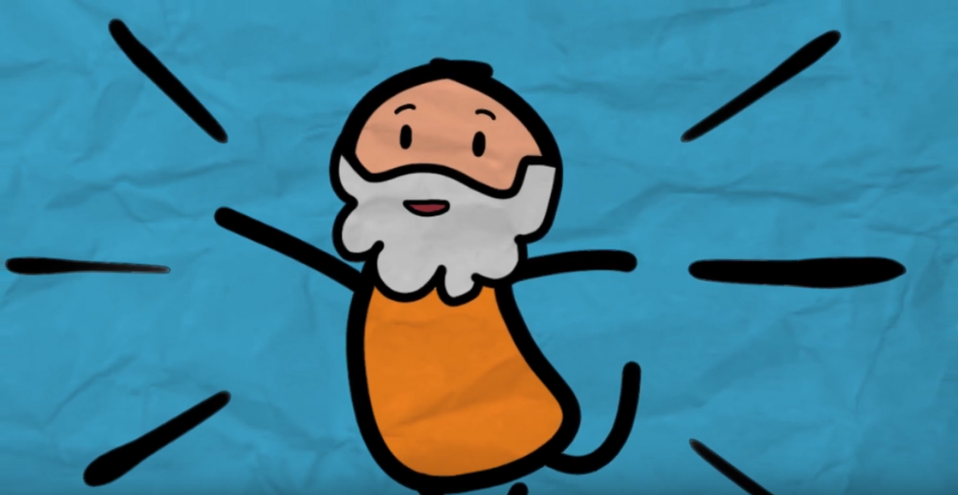
Notes:
Maintenant, Nicodème comprend. Il croit que Jésus est le Fils de Dieu. Et il veut vivre avec Dieu. Il est tout heureux !

Slide 9
Source : https://youtu.be/ZQDGTtfwDSY (Consulté en juillet 2020)

